Slide 1
Huffman Code PRAKTIKUM
TK13024 - STRUKTUR DATA

Slide 2
Materi Praktikum
Pertemuan 1 | Review Dasar Program Java dan Membuat program Rekursif
Pertemuan 2 | Membuat program dengan Array dan Linked List
Pertemuan 3 | Membuat program Stack dan Queue
Pertemuan 4 | Membuat program Hash Tables
Pertemuan 5 | Membuat program Binary Search Tree
Pertemuan 6 | Membuat program Heap dan Heapsort
Pertemuan 7 | Membuat program Huffman Coding
Pertemuan 8 | UTS (tidak ada praktikum)
Pertemuan 9 | Membuat program 2-3 Tree
Pertemuan 10 | Membuat program DFS dan BFS
Pertemuan 11 | Membuat program Shortest Path
Pertemuan 12 | Membuat program Minimum Spanning Tree
Pertemuan 13 | Membuat program Topological Sort
Pertemuan 14 | Membuat program untuk tugas akhir
Pertemuan 15 | Membuat program untuk tugas akhir
Pertemuan 16 | UAS (tidak ada praktikum)

Slide 3
Huffman Code
Untuk implementasi Huffman Code, dua buah struktur digunakan, yaitu heap minimum dan array list
Gunakan class Heap dan TheArrayList dalam package (folder) strukdat
Dua program disertakan tapi belum lengkap.
HuffmanNode.java (turunan dari class Gnode untuk membuat Huffman Tree)
HuffmanCoding.java (menggunakan HuffmanNode, Heap Minimum, dan ArrayList untuk menghasilkan Huffman codes)
Tugas kalian melengkapi bagian yang ditandai …
Perhatikan komentar yang diberikan di bagian … tersebut untuk menentukan instruksi/kondisi yang benar.

Slide 4
package strukdat;
public class HuffmanNode extends GNode<Integer, Character>{
TheArrayList<String> codeList; public HuffmanNode(int freq, char letter, HuffmanNode node1, HuffmanNode node2) {
super(freq, letter);
llink = node1;
rlink = node2;
} public TheArrayList<String> getHuffmanCodes(HuffmanNode root, int n) {
String s = " ";
codeList = new TheArrayList<String>(n);
printCode(root, s);
return ...;
} //print code (deretan bit)
public void printCode(HuffmanNode node, String s) {
if (...) {//jika node adalah child node
codeList.add(node.data + " " + s);
return;
}
printCode((HuffmanNode)node.llink, s + "1");
printCode(...); //traverse ke subtree kanan
}
}
HuffmanNode.java
membuat Huffman tree
Lengkapi kode pada bagian …
Perhatikan komentar dari bagian … tersebut

Slide 5
HuffmanCoding.java
import strukdat.HuffmanNode;
import strukdat.Heap;
import strukdat.TheArrayList;
public class HuffmanCoding {
public static void main(String[] args) {
char[] charArray = { 'E', 'T', 'N', 'I', 'S'};
int[] charfreq = { 29, 10, 9, 5, 4};
//buat priority queue dengan heap min
Heap<Integer, HuffmanNode> pq = ...
//inputkan setiap huruf dan frekuensinya ke pq
for(int i=0; i < ...; i++)
...
//membuat heap minimum dari pq
...
//lanjut ke slide berikutnya

Slide 6
HuffmanNode root = null;
HuffmanNode x, y;
int sum;
while(pq.size() > 1) {
sum = pq.getKey(pq.first());
x = pq.getData(pq.first());
pq.removeFirst();
...
root = new HuffmanNode(...,’...', x, y);
pq.insert(..., ...);
}
TheArrayList<String> ...
... = .... getHuffmanCodes(..., ...);
System.out.println("---------------------");
System.out.println(" Huruf | Huffman code ");
System.out.println("---------------------");
for(int i=0; i < ...; i++) {
//split setiap string di ArrayList untuk mendapatkan huruf dan Huffman codenya
...
//tampilkan huruf dan Huffman codenya
...
}
System.out.println("---------------------");
}
HuffmanCoding.java

Slide 7
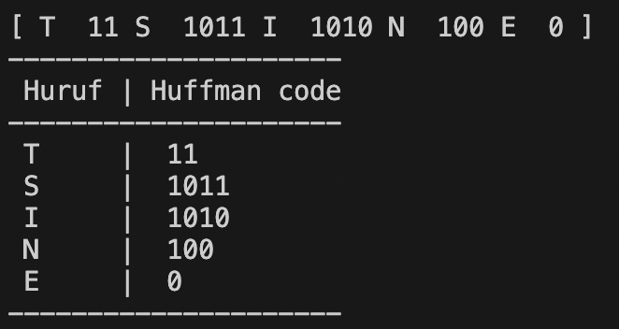
Output

